Slide 1
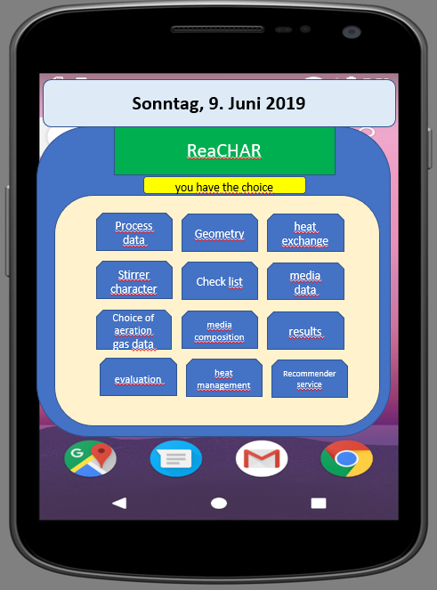

ReaCHAR
ReaCHAR
ReaCHARly
…der Fermentations Assistent
HERZLICH WILLKOMMEN
…zu dieser Einführungsvorführung zum BETRIEBS-ASSISTENTEN ReaCHAR
Im Folgenden führen Sprechblasen durch die Demonstration. Um genug Zeit zum lesen der Blaseninhalte zu haben, erfolgt die Fortsetzung erst bei einem erneuten KLICK. Sollte es mal zu langsam gehen, so hilft ebenfalls ein KLICK.
Bei Problemen und Fragen hilft die HomePage oder gerne auch ein direkter Kontakt zu EIBIOverfahrenstechnik
Viel Freude und Erfolg
…wünscht Ihnen
B₁ - BEGLEITEN
EIBIOverfahrenstechnik
Engineering In Biotechnology
Phone: (+49) 173 36 29 484
Email: eibiovt@gmail.com
WEB: www.eibiovt.com
Anmerkung: Sie werden mittels Sprechblasen durch die Animation geführt. NUR diese bleiben so lange stehen, bis Sie sich per KLICK entscheiden, weiter zu gehen. Sollte es mal zu langsam gehen, so hilft auch hier ein KLICK!

Slide 2
ReaCHAR
PHASE 1
Vorbemerkung: Vor der eigentlichen Anwendung von ReaCHAR muss die direkte Zuordnung zur zu begleitenden Anlage/zum Reaktor/zum Prozess erfolgen. Dazu sind die spezifischen Daten und Parameter (Langzeitvariablen) einzugeben.
ERSTE BEGEGNUNG – REGSITRIERUNG & ZUORDNUNG
Öffnen → abspeichern unter z.B. Anlagen-/Prozess-/Reaktor-Name
Registrierung – Passwort auf Wunsch
einmalige Eingabe der Fixparameter¹⁾ (lila Zahlen), in REACTION&GEOMETRY/REACGEO (13/15) sowie in Composition&Media/MEDDATA (34 inklusive Mediumskomponenten) – benutze auch „expected value range/GUID/Faustwerte“ als Hilfe
HINWEIS
..die Anwendung von ReaCHAR ist Reaktor/Prozess/Anlagen-gebunden.
Deshalb ist es erforderlich vor jeder Erstanwendung in PHASE 1 die Fixparameter (Langzeitvariablen) einzugeben bevor man sich in PHASE 2 in den Tagesroutine stürzt.

Slide 3



ReaCHAR
DER CHARAKTER
3-B-Konzept
Begleiten (gibt Sicherheit)
Bewerten (bringt Lerneffekt)
Beraten/Empfehlen (hilft!)
INFO: Re, Ne, Scherung
CALC = B³*f_{F}*∑Ϣ = €GEWINN
immer wenn´s nicht weiter geht KLICKEN
..jetzt hier klicken

Slide 4



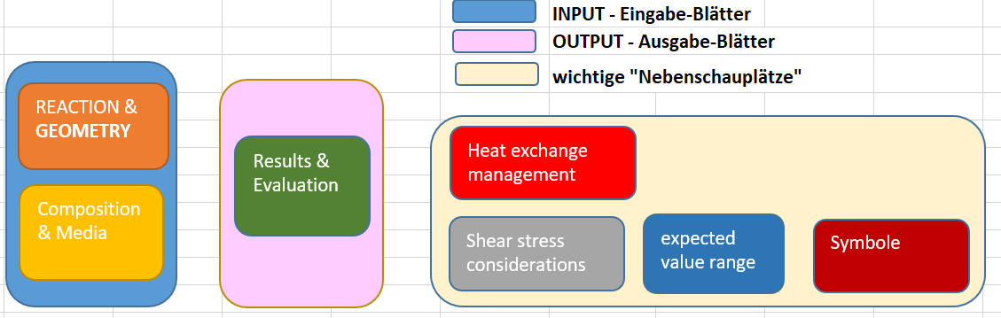



ReaCHAR
HINWEISE
Die EXCEL-Arbeitsmappe besteht aus 20 Arbeitsblättern
Relevant sind aber lediglich 3
2 INPUT und 1 OUTPUT
2 ergänzende EXTRA-Blätter +
2 weitere INFO-Blätter
..der Rest wird für die Organisation benötigt (Kalkulationen, Algorithmen, Tabellen/Datensätze)
..jetzt hier klicken

Slide 5
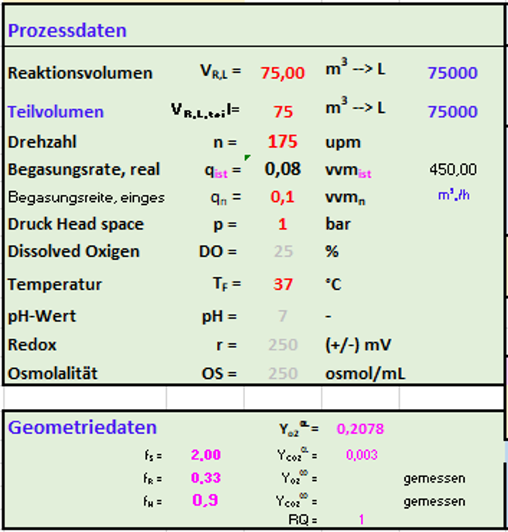
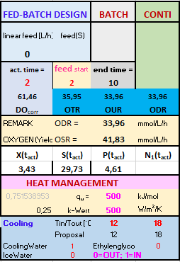
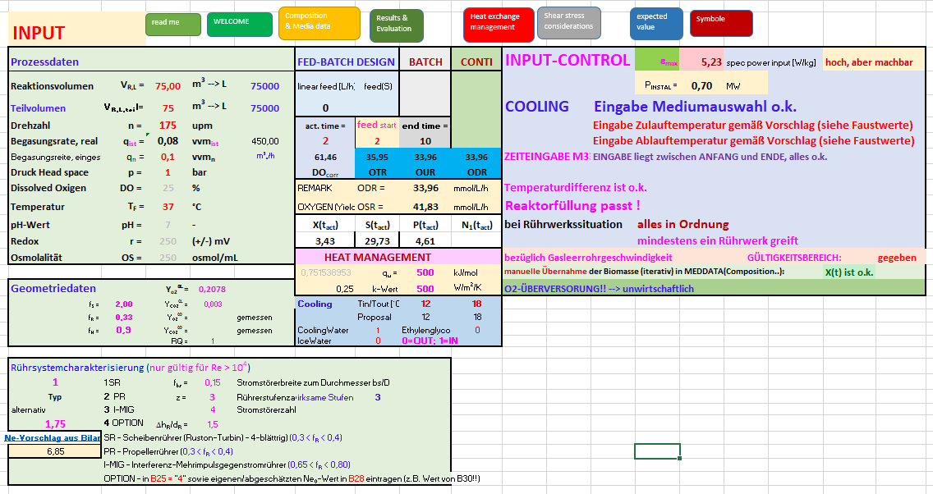
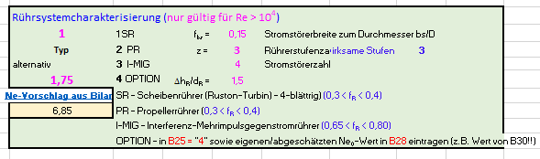
REACGEO 1
Phase 1: Alle Mittel- und Langzeitvariablen (lila)eintragen
Rührsystem auswählen
1 = Scheiben-Rührer (Ruston-Turbine)
2 = Propeller-Rührer
3 = Inter-MIG-Rührer
4 = individuell/Eigenbau/Spezialausführung
¹⁾
Bei Wahl „4“ eigene Ne-Wert eintragen oder aus Messung von unten übernehmen
Spezifische Wärmeproduktion (Q/OUR)
Wärmedurchgangskoeffizient
NEXT
Molenbrüche in Zuluft O₂ & CO₂
…in Abgas eingeben, bei Bedarf
Respirationsquotient (vgl. berechneter Wert und GUID)
Schlankheitsgrad
Rührer/Durchmesser-Verhältnis
Eingabeposition der Zuluft

Slide 6
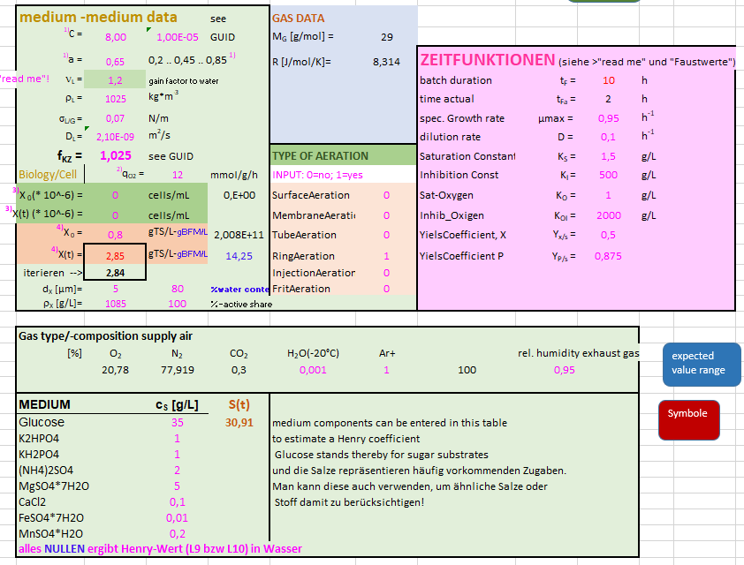
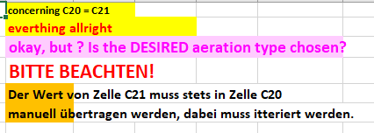
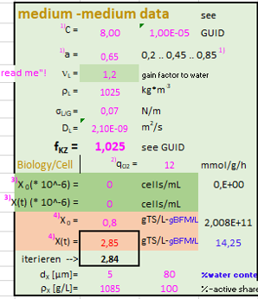
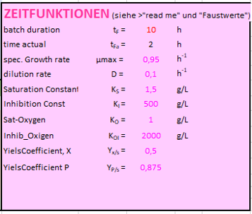
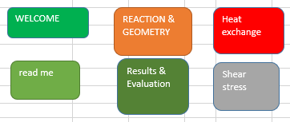
Eingabe der kinetischen Parameter
alles Stoffdaten, die hier eingegeben werden müssen → siehe dazu GUID
später Wert von unterhalb iterativ übernehmen
NACHTRAG
Die Eingabe des INOCULUMS ist in diesem Stadium noch NICHT erforderlich!
Das gehört zu den Kurzzeitvariablen sollte in der „Phase 2“ erfolgen
Sauerstoffbedarfsrate
..durch die Eingabe des Inoculums entscheidet man sich gleichzeitig für den Organismentyp (Mammalien oder Bakterien)
0
..durch die Eingabe des Inoculums entscheidet man sich gleichzeitig für den Organismentyp (Mammalien oder Bakterien)
0
0,8
Wasseranteil, Aktivanteil
Sauterdurchmesser, Dichte
Daten zu den Organismen
(Sauterdurchmesser, Dichte, Wasseranteil, Aktivanteil)
NEXT

Slide 7
ReaCHAR
PHASE 2
Anwendungsbedingte Parametervariationen
laufende, betriebsbedingt Eingabe der variablen Parameter (rote Zahlen), in REACTION&GEOMETRY (6/8), in Composition&Media/MEDDATA (1+X(t) iterativ anpassen immer bei Änderung des betrachteten Zeitpunktes t_{actuell} und schon kann´s los gehen!!
A) BEGLEITUNG/BEOBACHTUNG¹⁾
Parametereingabe und Datenvergleich: Simulation (ReaCHAR) <→ Anlage aktuelle Bewertung
Analyse, Bewertung (benutze dazu „Results&Evaluation“/RESRAT Punkt für Punkt)
Anpassung der Parameter und/oder Variationsmöglichkeiten in der Simulation (siehe auch Punkt 4) anschauen und, sofern der Mut aufgebracht wird, in der Anlage testen (siehe dazu EXTRABLATT ¹⁾ )
Variation der Parameter: z.B. (siehe dazu EXTRABLATT ¹⁾ ), Drehzahl ←→ Begasungsrate ←→ Druck
Verfolge Auswirkung auf die Produktivität RZA/STY, Nebenproduktbildung
¹⁾ siehe EXTRABLATT

Slide 8
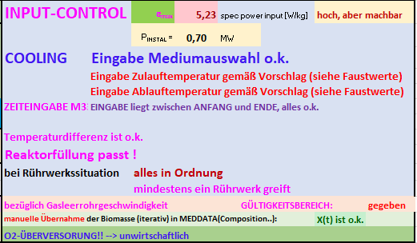
REACGEO 1
INPUT CONTROL
die Leistungsdichte erscheint etwas hoch
Die Eingaben zum Kühlsystem sollen bestätigt werden
Sind die Zeitangaben in Ordnung?
Die Temperaturdifferenz zwischen Reaktorwand und Fermentationstemperatur macht keine Probleme
Die Füllung des Reaktors entspricht dem Sollzustand
die Gasleerrohrgeschwindigkeit ist gut gewählt
die Übertragung der berechneten Biomasse ist erfolgt
ABER: hinsichtlich Sauerstoffeintrag wird zu viel des Guten getan! Eventuell korrigieren!
Phase 2 aktuell Variablen (rot) eintragen/anpassen
..es bleiben nur noch zwei (2) ROTE Zahlen, die aktuelle Zeit und (im Falle eines Fed-Batch) der Zeitpunkt des Feed-Starts
EINGABE des maximalen Reaktionsvolumens, des START- (Fed-Batch) bzw. ARBEITS-Volumens, der Drehzahl, der Begasungsrate bei Normbedingungen, des Kopf-Raum-Druckes und der Fermentations-Tempertur
ACHTUNG:
  ÄNDERUNG DER
BEOBACHTUNGS-ZEIT: ..das bewirkt eine veränderte Biomasse !!
KORREKTUR IN MEDDATA…dem muss Rechnung getragen werden, deshalb die Handeingabe durchführen!!
ACHTUNG:
VOLUMEN-EINGABE
BATCH: ..dazu gibt man den selben Wert in beiden Volumina ein, dadurch ergibt sich automatisch ein Feedstrom zu NULL
FED-BATCH: …Teilvolumen = Startvolumen, es wird lineare Feedrate ausgegeben = (Volumendifferenz/(tF –tfeed-start))
¹⁾
NEXT

Slide 9
Die einzig verbliebene ROTE Zahl, die Fermentationsdauer
NEXT

Slide 10
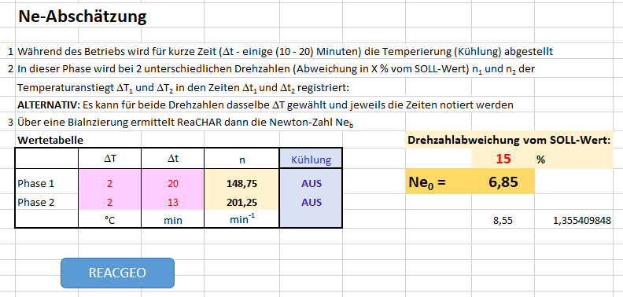
ReaCHAR

Slide 11
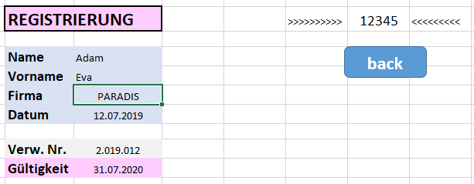

ReaCHAR

Slide 12
ReaCHAR
EXTRABLATT A: BEGLEITUNG/BEOBACHTUNG → ANALYSE
Erst die aktuellen Betriebsparameter eingeben (V _{R,L,max}, V_{R,L}; Drehzahl; Begasungsrate bei Normbedingungen, wie am Flow-Meter abgelesen. Möchte man einen Normvolumenstrom eingeben, dann stellt man bei der Begasungsrate einen Wert ein bis der gewünschte Norm-Volumenstrom angezeigt wird (Normbedingungen: 1013 [mbar], 273,15 [K]). Dann den Kopfraumdruck und die Fermentationstemperatur.
Über die Volumeneingabe wird gleichzeitig die Fahrweise festgelegt. Weichen die Volumina von einander ab, so folgert ReaCHAR daraus, dass die Differenz innerhalb der Zeit (Endzeit – Zeit Feedstart) linear zugegeben wird und berechnet einen Feedstrom
Falls der Fed-Batch gewählt wurde (Teilvolumen < Maximalvolumen) muss auch noch der Zeitpunkt des Feedstarts eingegeben werden und der lineare Feedstrom wird aus Volumendifferenz und Zeitdifferenz (Endzeit – Feedstart-Zeit) gebildet.
Als letztes wird noch der Zeitpunkt eingegeben, der beobachtet werden soll. Wenn z.B. die Situation zwei Stunden nach dem Start der Fermentation beobachtet werden soll, dann gibt man „2“ ein.
Jetzt begleitet man einige RUNNS die Fermentation mit ReaCHAR und beobachtet eventuell vorkommende Abweichungen und diskutiert sie in der ANALYSE!
NEXT

Slide 13
ReaCHAR
BEGLEITUNG/BEOBACHTUNG → ANALYSE, FALLBEISPIELE
Greifen wir als ein Beispiel den Hinweis auf die Sauerstoffüberversorgung auf. Man beachte aber, das gilt nur für die 2. Stunde des Prozesses. Im späteren Verlauf ändert sich ständig die Situation:
Der Vorgang des Sauerstofftransportes ist mit Energieaufwand (pro Zeit) und damit auch mit Kosten verbunden. Mit ReaCHAR lassen sich nun die frei verfügbaren Parameter variieren, bis ein günstigerer Zustand erreicht ist. Gehen wir die Sache an:
Zunächst müssen wir feststellen, dass die Situation in der 2. Stunde der Fermentation betrachtet wird, also noch wenig Biomasse vorliegt. Deshalb verwundert es wohl nicht, dass man zu viel des Guten tut. Wir versuchen nun das zu ändern.
Leistungsdichte: ..ist hoch! Man könnte durch Erhöhung des Gasstromes (q vvm) auf 0,35 [vvm] und gleichzeitiger Reduktion der Drehzahl auf 110 [upm] eine Reduktion der Leistungsdichte von 5,23 auf 1,2 [W/L] und einen Steady-State (OTR = OUR = ODR) erreichen. Damit wären die zwei kritischen Anmerkungen von ReaCHAR mit einer Aktion behoben!
→ ε_{Σ} = 1,2 [W/kg] und bezüglich Sauerstoff herrschte STEADY STATE!
NEXT

Slide 14
ReaCHAR
SIEGSO IST ES GUT
EIBIOverfahrenstechnik
Engineering In Biotechnology
Phone: (+49) 173 36 29 484
Email: eibiovt@gmail.com
WEB: www.eibiovt.com
NEW START
EXIT

